Slide 1



Información XII Consejo Trivium
02 septiembre de 2025

Slide 2

AGENDA – XII Consejo Trivium
2 de septiembre 2025
Primero.- Aprobación, en su caso, del acta de la reunión de Consejo de 25 de marzo de 2025.
Segundo.- Informe sobre resultados del 1º T 2025.
Tercero.- Análisis de proyección del 1º semestre 2025.
Cuarto.- Informe sobre balance de situación 1ºT 2025. Proyección 1º semestre 2025
Quinto.- Situación PAI a mes de abril 2025. Rolling 12 de octubre de 2025.
Sexto.- Informe auditoria de partes vinculadas.
Séptimo.- Proyección 2025/2028 y capacidades.
Octavo.- Aseguramiento D&O.
Noveno.- Reparto de dividendos correspondientes al ejercicio 2024.
Décimo.- Contratación de nuevo asesor legal.
Decimoprimero.- Ruegos y preguntas.

Slide 3

RATIOS FINANCIEROS CUENTA EXPLOTACIÓN JUNIO 2025

Slide 4
JD
Varios
Usados
Alquiler
Repuestos
Servicio
Total
80,946 €
-68,901 €BG
-0,85,1 %
12,045 €
14,88 %
-5,924 €
-7,6 %
6.365 €
8,11 % BG
Gastos Generales
-3.680
-4,54%
RESULTADO TRIVIUM junio 2025 (Contabilidad)
RESULTADO TRIVIUM 1S 2023
(Contabilidad)
TAP
+113 € BG
0,13 %
2.116,52 €
2,62 %

Slide 5
EVOLUCIÓN PRINCIPALES INDICADORES (previsión Jun 2025)

Slide 6



TESORERÍA
Pool Bancario TRIVIUM jun 2025 C/P
Participación Bancos en el Pool TRIVIUM
Eur90 1,944%
Eur360 2,072%
Composición Deuda TRIVIUM dic 2024 vs jun 2025
Otras Deudas jun 2025 L/P

Slide 7
TESORERÍA
Pool Bancario TRIVIUM jul 2025 C/P
Participación Bancos en el Pool jul 2025
Composición Deuda TRIVIUM dic 2024 vs jul 2025
Eur90 2,008%
Eur360 2,126%
Otras Deudas jul 2025 L/P

Slide 8
Evolución Renovaciones Bancarias TRIVIUM 2023- 2025
*Amarillo las entidades que salen año siguiente
*verde las que entran vs año precedente
Participación Bancos en el Pool TRIVIUM
Condiciones Bancarias Promedias - Circulante TRIVIUM
Tipos de Interés
Circulante
TRIVIUM
2025
44MM
39,5MM Pólizas de crédito
9,5MM Línea Financ. Pagos/Cobros
4,5MM Confirming Pronto Pago
en negociación

Slide 9

SITUACIÓN MARZO 2025

Slide 10

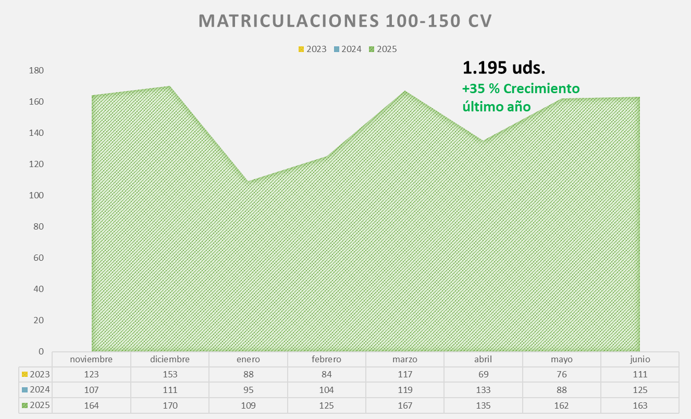
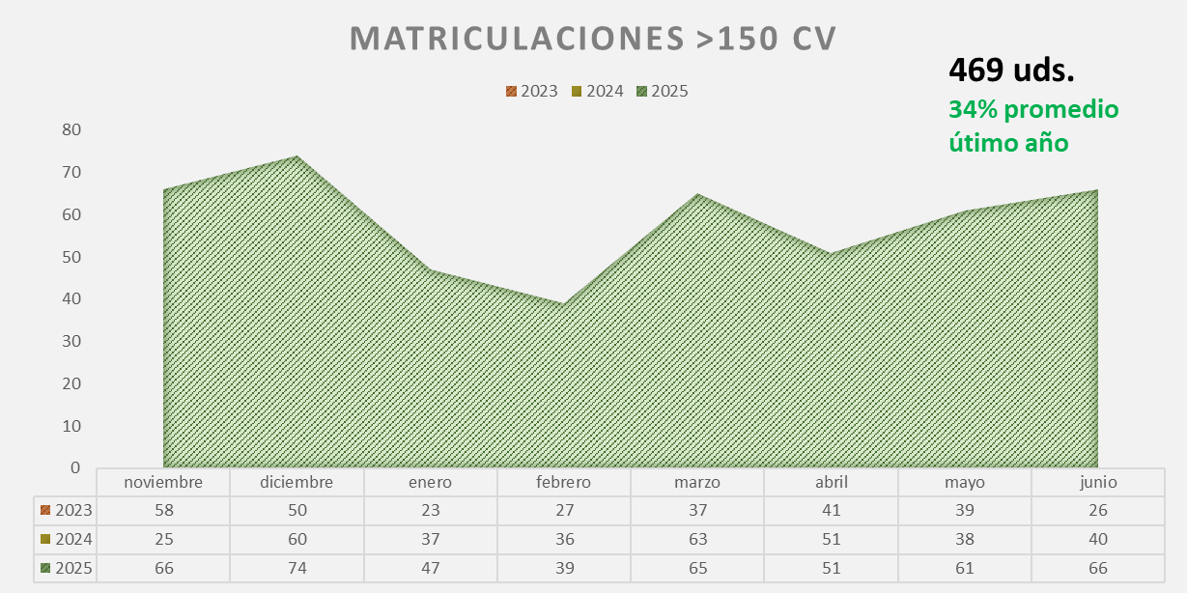
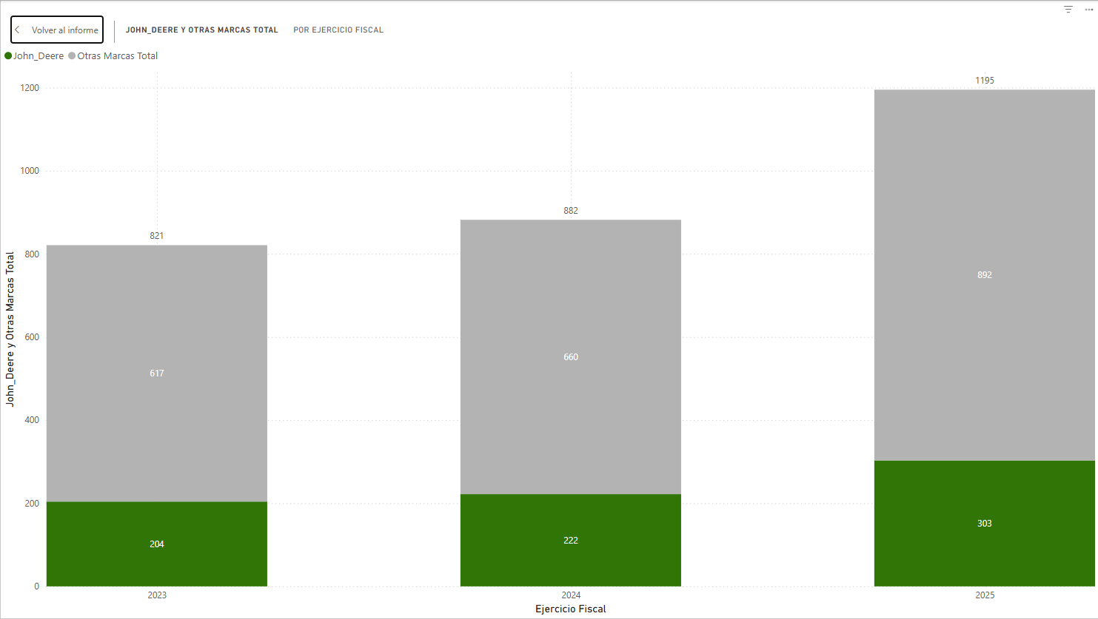
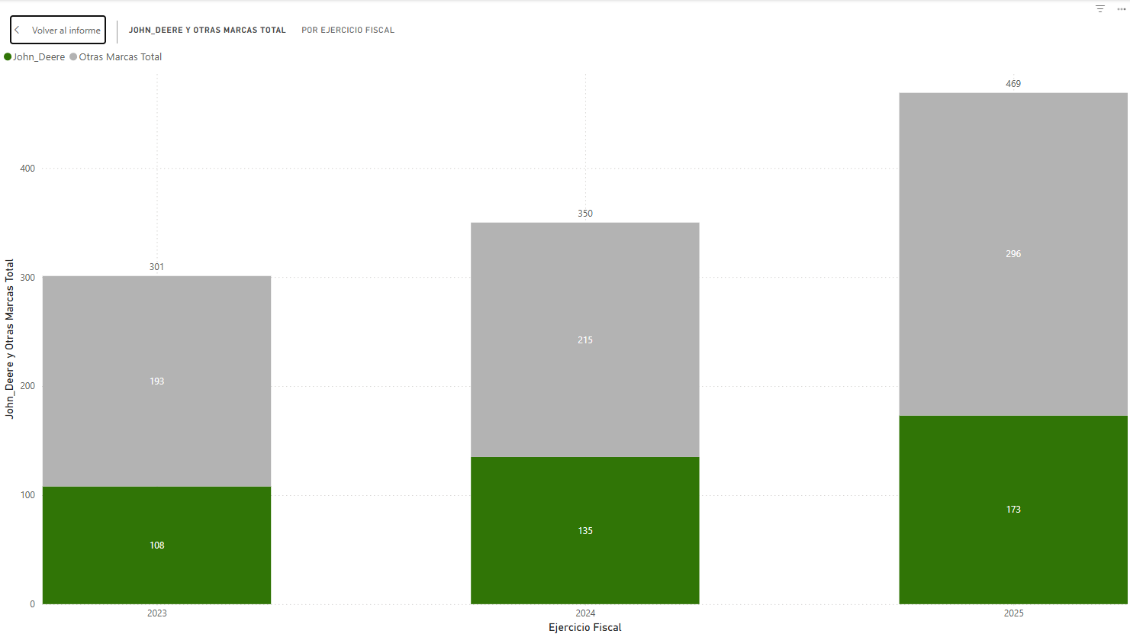
DEPARTAMENTO VENTAS - ANÁLISIS MERCADO
2025 (NOV24-JUN25)

Slide 11


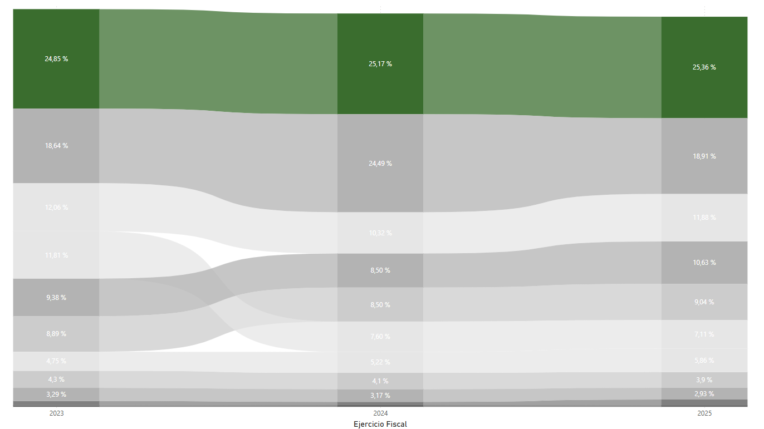





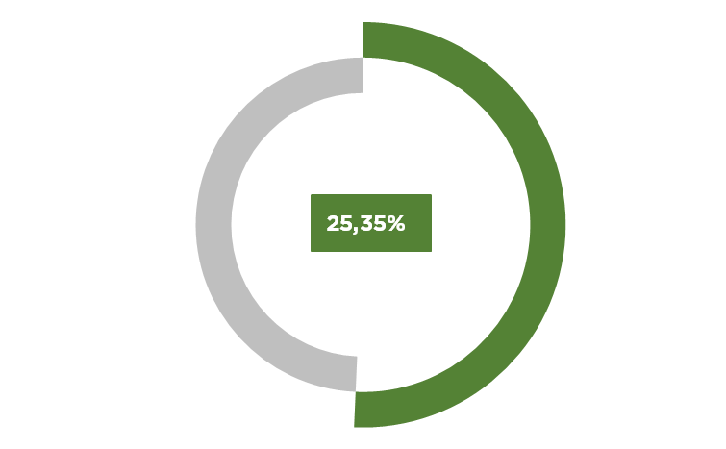
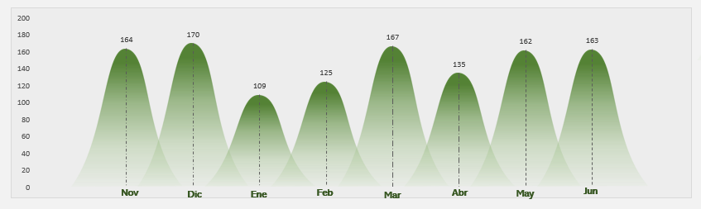
DEPARTAMENTO VENTAS - ANÁLISIS MERCADO
PENETRACIÓN 100-150 CV
jun 2025
37,93%
Uds. Mercado. jun 2025
PENETRACIÓN
Unidades Matriculadas John Deere jun 2025

Slide 12


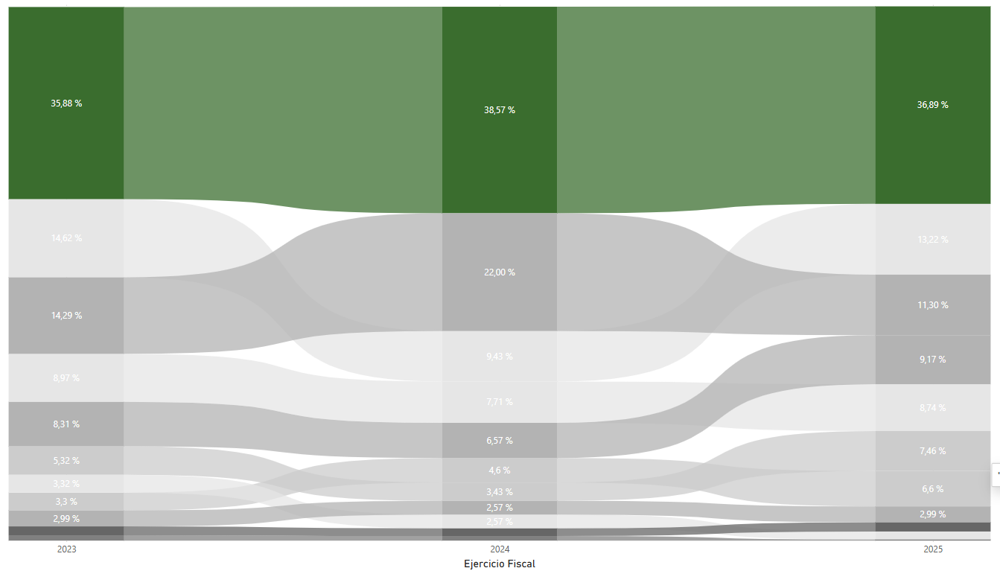


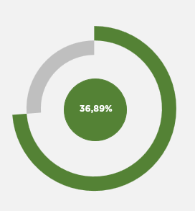
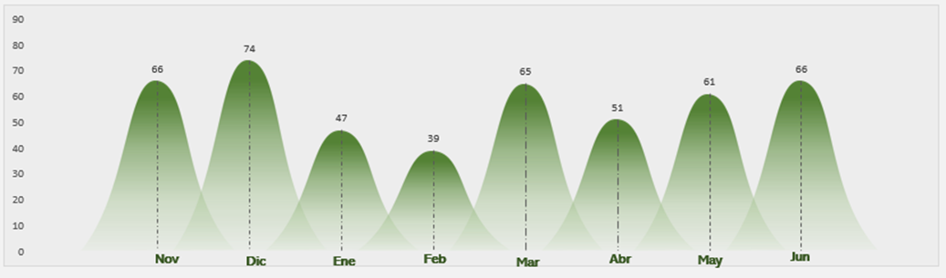
DEPARTAMENTO VENTAS - ANÁLISIS MERCADO
PENETRACIÓN >150 CV
48,49 %
Uds. Mercado. Junio 2025
Junio 2025
PENETRACIÓN
Unidades Matriculadas John Deere jun 2025

Slide 13

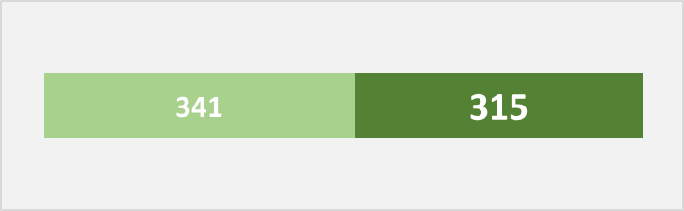



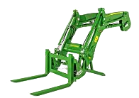



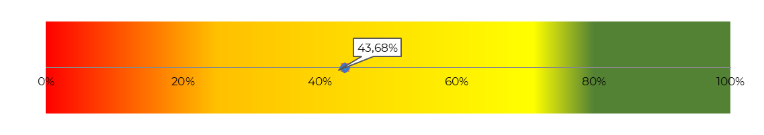
ANÁLISIS ECONÓMICO DEPARTAMENTO DE VENTAS JUNIO 2025
1-TRACTORES y Otros
Unidades
Facturac.
%MB.
MB.
OBJETIVO ANUAL (Uds.)
31
2,20%
108%
2.406.083 €
52.987 €
219
18.615.853 €
6,14%
1.142.343 €
OBJETIVO JUNIO 2025 (Uds)
44,87%
91
6,81%
857.837 €
12.593.754 €
GENERACION
Pendiente de facturar un total de: + 201Uds. con un volumen de facturación de 36 M €
TOTAL TRACTOR
341
33.615.691€
6,11 %
2.053.167 €
Facturación
1.295.322€
-5.604 €
36.838.250€
-0,43%
7,8 M € PY
3,6 M € Budget
470.754€
13,49%
63.516€
%MB
6,68%
OTRA FACTURACIÓN
0,8 p.p. PY
1.247.953€
25,31%
315.847€
0,5 p.p. Budget
Margen Bruto
2.461.119€
OTROS
208.530€
16,40%
34.193€
520 K € PY
364 K € Budget
Avance Presupuestario Facturación
TOTAL OTROS
3.222.559€
12,66%
407.952 €

Slide 14



ANÁLISIS ECONÓMICO DEPARTAMENTO DE VENTAS JUNIO 2025
2.VARIOS
OBJETIVO ANUAL (Uds.)
Unidades
Facturac.
%MB.
MB.
31,51%
190
1.635.010€
15,92%
260.351 €
112 K€ PY
Avance Presupuestario Facturación
Fact.
1,6K € Budget
MB.
52K€ Budget
%MB Budget 12,70%
ANALÍSIS ECONÓMICO DEPARTAMENTO DE VENTAS JUNIO 2025
3. USADOS
Unidades
Facturac.
%MB.
MB.
38,00 %
230
7.415.680 €
5,94 %
441.388 €
2,5M € PY
Avance Presupuestario Facturación
%MB Budget 2,64 %
Fact.
3 M € Budget
MB.
50 K Budget

Slide 15


ANÁLISIS ECONÓMICO DEPARTAMENTO DE VENTAS JUNIO 2025
4.ALQUILER
Unidades
Facturac.
Costes
%MB.
MB.
97
1.008.387€
921.232€
8,64%
87.155 €
DETALLE COSTES
PRE-ENTREGA
AMORT
PORTES
GTOS FROS
SEGUROS
MANTEN.
13.801€
683.524€
18.850€
810€
132.174€
72,.070€
Avance Presupuestario Facturación

Slide 16




RESUMEN DEP. DE VENTAS JUNIO 2025(Datos contabilidad)
2025
2024
Ppto.
Inc. PY
Inc. Ppto.
Facturac.
50,3 M €
36,5 M €
48,7 M €
13,8 M€
1,4 M €
Costes
47,1 M €
33,5 M €
45,3 M €
13,6 €
1,6 M €
Margen
3,2 M €
3,0 M €
3,4 M €
0,2 M €
0,2 M €
Personal
2,0 M €
1,7 M €
2 M €
0,3 M €
0,0 M €
Otros Gastos
0,7 M €
0,3 M €
0,7 M €
0,4 M €
0,0 M €
Beneficio
0,5 M € *
1,0 M €
0,7M €
0,5 M €
0,2 M €
0,99% s/Vtas
2,74% s/Vtas
PARTICIPACIÓN EN EL BENEFICIO DEPARTAMENTAL X ÁREA
NUEVO
USADO
*Se han recibido 677.000€ de PETMA, que no están incluidos.
473.000€*
VARIA
ALQUILER
180.639€
18.642 €

Slide 17
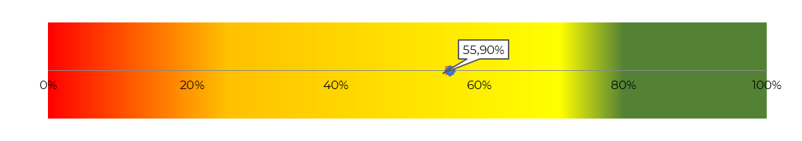
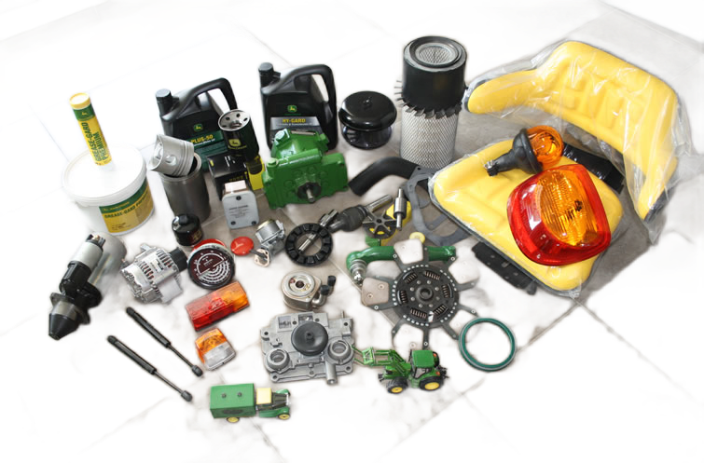
ANÁLISIS ECONÓMICO DEPARTAMENTO DE REPUESTOS JUNIO 2025
(Datos incrementales contra Presupuesto y Año Anterior)
Facturación
Avance Presupuestario Facturación
%MB
Año Anterior
Budget
Actual
JD Mostrador
JD Mostrador
21,71 %
23,14 %
23,68%
9.330.223 €
Varios Mostrador
25,52 %
23,16 %
23,86 %
+ 1,1 MM € PY
JD Taller
29,24 %
31,08 %
30,34 %
- 1,1 MM Budget
Margen
Varios Taller
20,14 %
20,51 %
20,83 %
5.636.917 €
Varios Mostrador
+ 704 k € PY
633.903 €
- 243 k € Budget
19,85%
24,08%
23,49%
+ 91 k € PY
+ 97 k € Budget
Actual Anterior Budget
Facturación Total
28.397.670 €
Personal
Mayoristas
+ 7,91 MM € PY
7.883.542 €
+ 3,36 MM € Budget
1.337.786 €
+ 307 K € PY
+ 5,28 MM € PY
- 86 K € Budget
JD Taller
9.774.355 €
Otros Gastos
+ 1,37 MM € PY
122.998 €
+ 92 k € Budget
- 170 K € PY
- 192 k € Budget
Varios Taller
775.646 €
+ 66 K € PY
Resultado
- 12 k € Budget
14,7%
s/ Vtas
4.176.132 €
+ 568 K € PY
+ 34 k € Budget

Slide 18



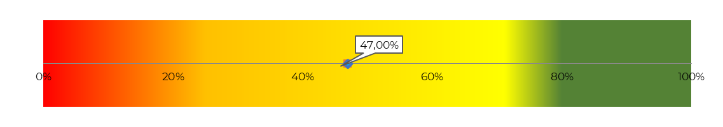

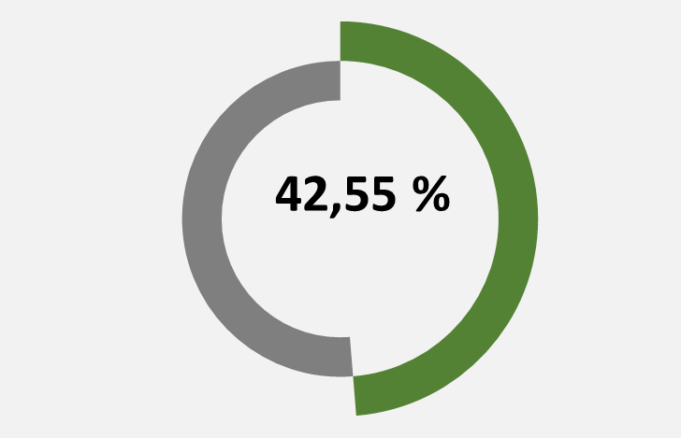
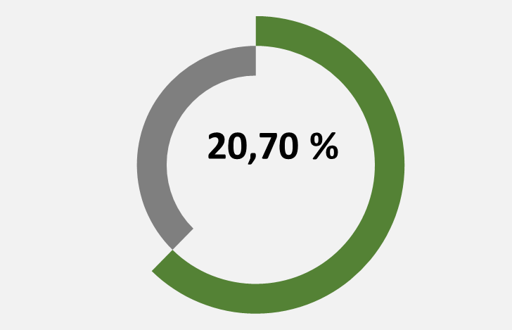
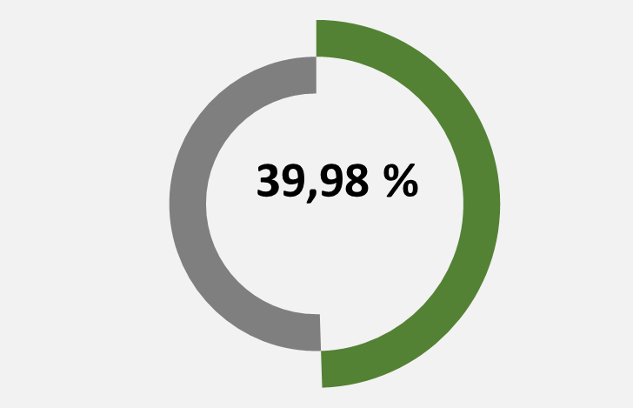
ANÁLISIS ECONÓMICO DEPARTAMENTO DE SERVICIOS JUNIO 2025
(Datos incrementales contra Presupuesto y Año Anterior)
Total Horas
Cliente
Garantías
Internas
Horas Facturadas
127.097
98.942
11.460
16.694
299 PY
15.331 PY
353 PY
15.385 PY
645 Budget
3.082 Budget
3.454 Budget
273 Budget
Total Precio
Cliente
Garantías
Internas
Precio MOD
43.67 €
44.62 €
44.31 €
37.61 €
4,86 € PY
2,60 € PY
1,19 € PY
8,66 € PY
0,35 € Budget
0,26 € Budget
1,15 € Budget
0,39 € Budget
Total Factur.
Cliente
Garantías
Internas
Facturación
5.550.180 €
4.414.481 €
507.859 €
627.840 €
930 k € PY
901 k € PY
28 k € PY
300 k € PY
15 k € Budget
163 k Budget
143 k € Budget
3 k € Budget
Avance Presupuestario Facturación
Otra Facturación
742.126 €
33 k € PY
45 k €Budget
Coste MOD
Coste Otros
Margen Bruto
6.292.307€
3.188.405 €
588.477 €
2.515.425 €
Facturación Total
963 k € PY
400 k € PY
36 k € PY
526 k € PY
61 k € Budget
115 k € Budget
100 k €Budget
76 k € Budget
MB MOD
MB Externos
MB TOTAL
Personal Indirecto
Otros Gastos
Resultado
1.484.699 €
827.037 €
203.689 €
506 k € PY
269 k € PY
248 k € PY
272 k Budget
171 k € Budget
519 k € Budget
2024 8,49 %s/ Vtas
2025 3,24 % s/ Vtas

Slide 19

REVISIÓN OBJETIVOS 1S 2025

Slide 20
INFORME (ctrl + clic en enlace)
Informe Económico Junio 2025
Podcast junio 2025

Slide 21
EVOLUCIÓN CUENTA EXPLOTACIÓN (Jun 2025)

Slide 22
EVOLUCIÓN BALANCE (Jun 2025)

Slide 23

BENCHMARKING DFA JUN 2025

Slide 24
RATIOS (ctrl + clic en enlace)
Ratios Financieros
COMPARATIVA BALANCE
Análisis Balance
COMPARATIVA DEPARTAMENTOS
Comparativo Departamentos

